Slide 1
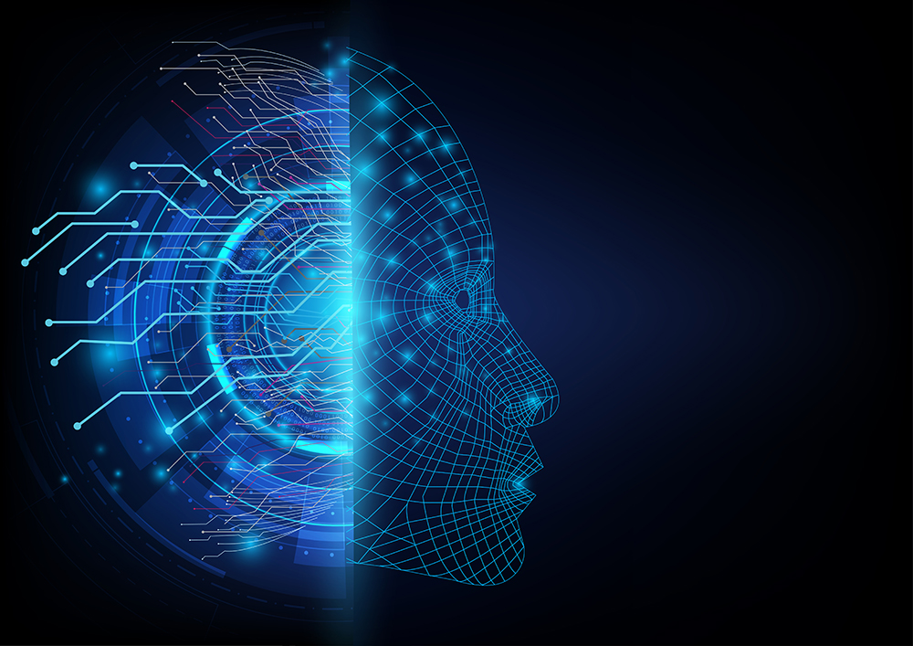
L’INTELIGENCE ARTIFICIELE
Par Marc Vinicius Garnier de Boisgrollier de Ruolz Montchal : )

Slide 2
COMMENT SONT ELLE FAITES ? ET A QUOI SERVENT ELLE ?
En 1950, le mathématicien Alan Turing se posait une question : ” les machines peuvent-elles penser ? “.
JEU D’ECHEC ? (1952)

Slide 3
PLUS FORT QUE L’HOMME ?
En 1997, l’histoire de l’IA est marquée par un événement majeur. L’IA Deep Blue d’IBM triomphe du champion du monde d’échecs Gary Kasparov. Pour la première fois, l’Homme est vaincu par la machine.

Slide 4
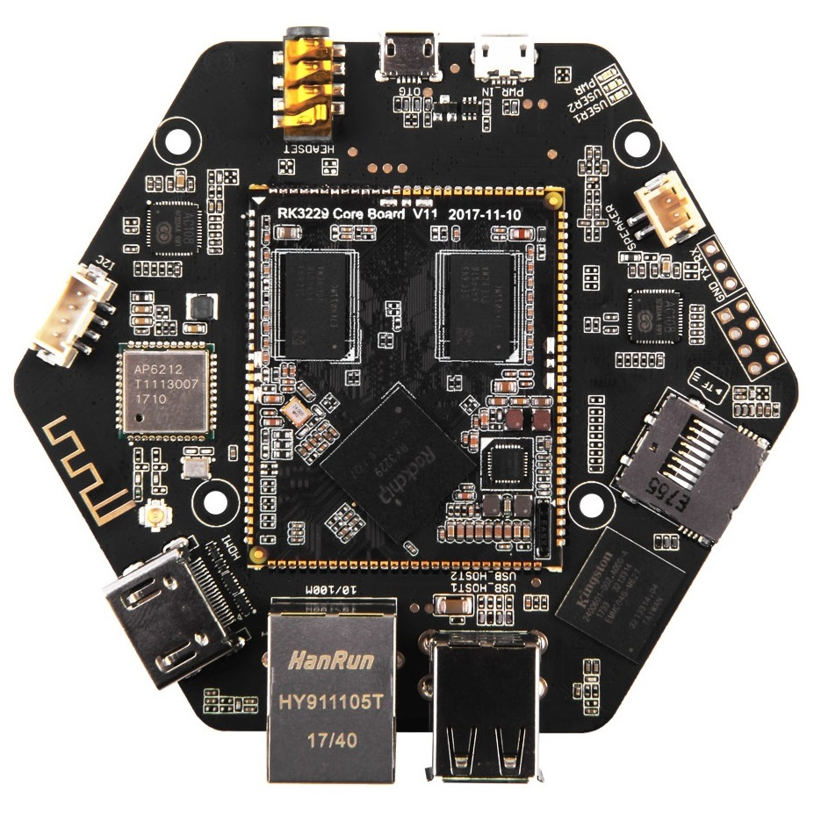
RESPEAKER CORE
V2
POUR UN FUTUR PROJET

Slide 5
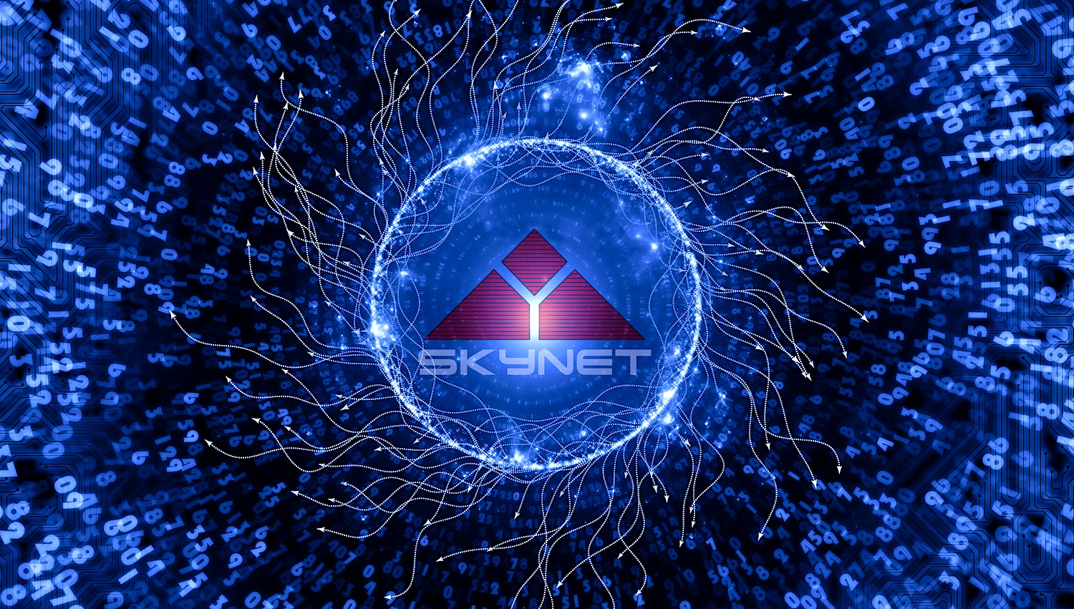
QUELS SONT LES DANGERS ?

Slide 6
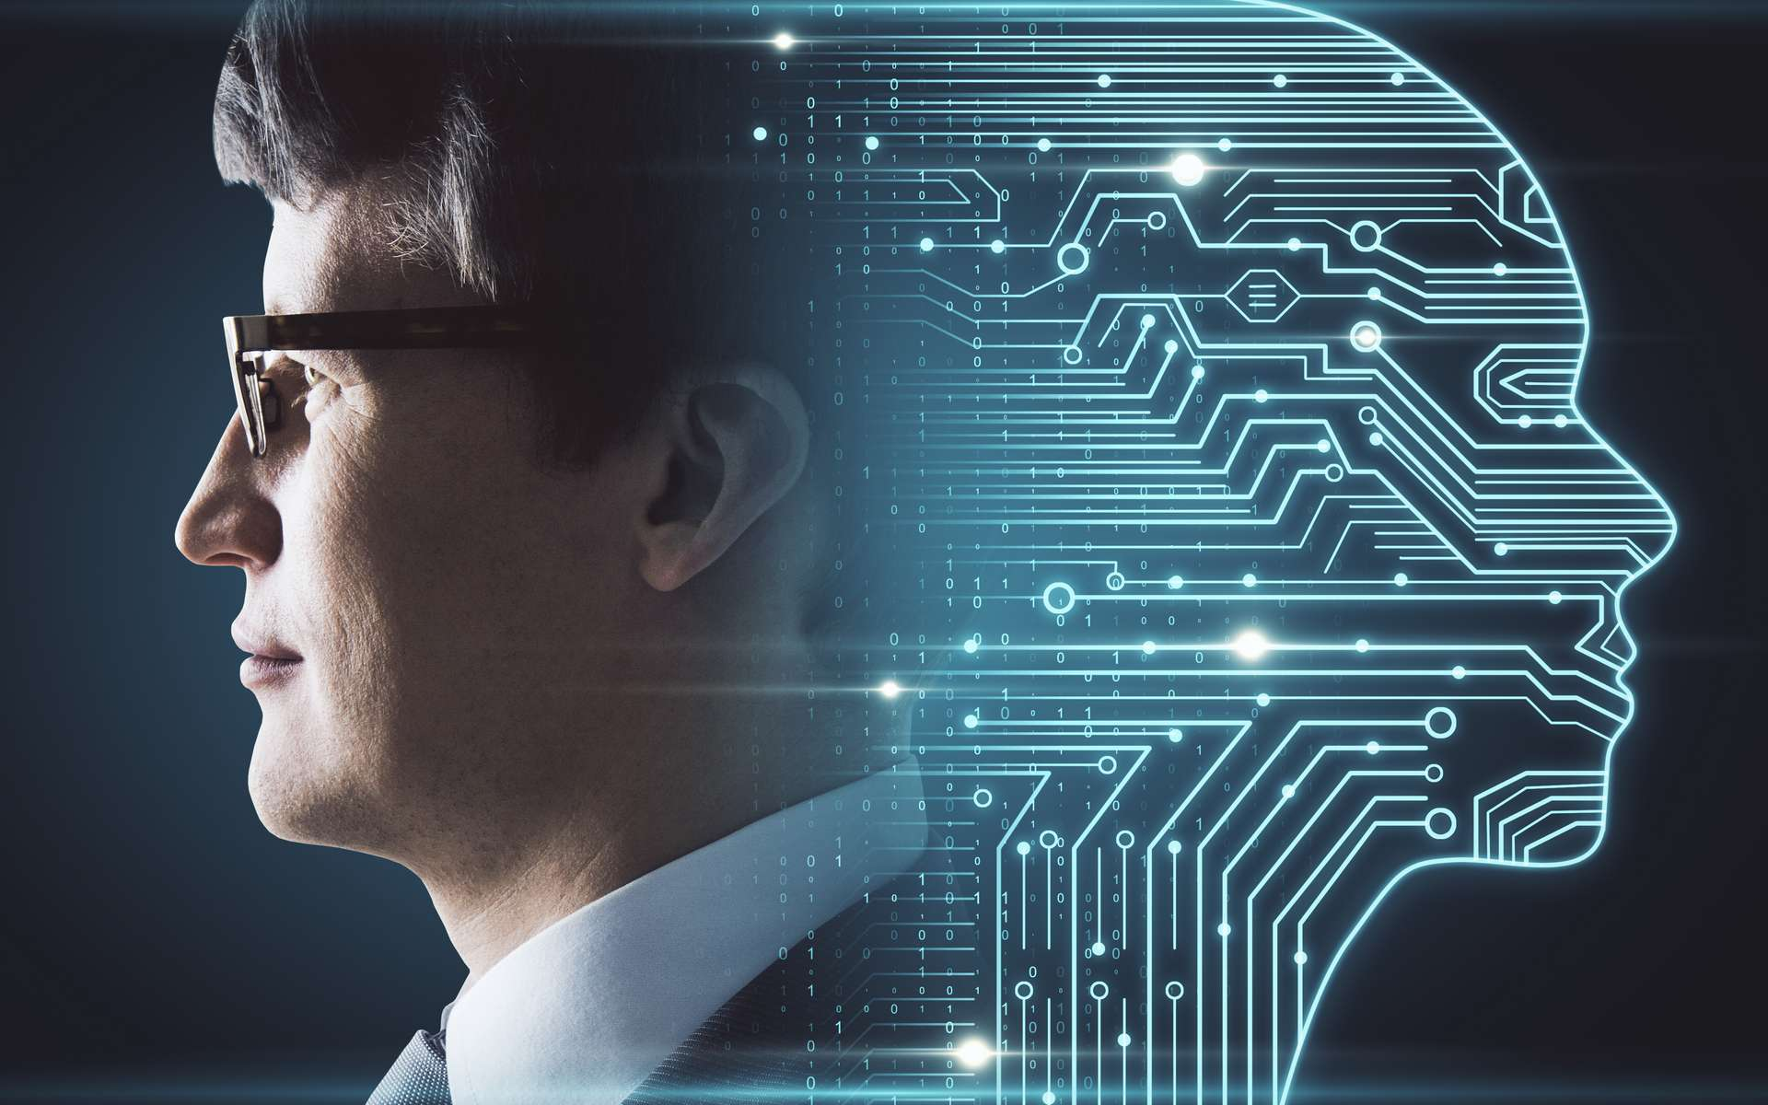
ET VOUS, VOUS ETES POUR OU CONTRE ?

